Slide 1
Matemáticas tema 1 – los números naturales
Examen día 15 jueves de octubre (2020)

Slide 2
Índice
Operaciones con números naturales.
Múltiplos y divisores.
Criterios de divisibilidad.
Números primos.
Factorización con números primos.
Mínimo común múltiplo y máximo común divisor.

Slide 3
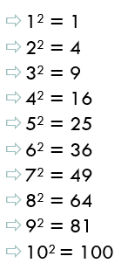
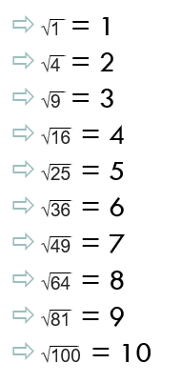
1- Operaciones con números naturales
(0º: Corchetes.)
1º: Paréntesis.
2º: Potencias y raíces.
3º: Multiplicaciones y divisiones.
4º: Sumas y restas.
Prioridad en operaciones:
Cuando quedan operaciones del mismo orden, se hace de izquierda a derecha.
Nota:
Potencias:
Raíces:

Slide 4
2- Múltiplos y divisores.
Definiciones:
Múltiplos:
Hay infinitos múltiplos de un número.
El múltiplo de un número es el resultado del propio número por otro (2x4 = 8 → 8 es múltiplo de 2 y 4).
Divisores:
Hay una cantidad finita.
Siempre hay como mínimo 2: el 1 y el propio número.
El divisor de un número es entre el que se divide con resultado exacto ( a b → b es divisor de a).
Truco: en números pequeños, para saber los divisores y no dejarse ninguno, ir anotando por el que se multiplica uno de los que pones al final, de esta forma:
Divisores de 18: 1, 2, 3, 6, 9, 18

Slide 5
2.1- Criterios de divisibilidad
Divisible por... | Regla | (divisibles↓) – Ejemplos – (no divisibles↓)
2 | Su última cifra es par/0 (0, 2, 4, 6, 8) | 1482 | 3575
3 | La suma de todas sus cifras es múltiplo de 3 | 135 (1 + 3 + 5) 9 | 235 (2 + 3 + 5) 10
5 | Su última cifra es 0 ó 5 | 505 | 134
9 | La suma de todas sus cifras es múltiplo de 9 | 9.522 (9 + 5 + 2+ 2) 18 | 7.301 (7 + 3 + 0 + 1) 11
10 | Su última cifra es 0 | 50 | 33
11 | La suma de las cifras de lugar par menos las cifras de lugar impar es múltiplo de 11 | 1.738 Impar: 1 + 3 = 4 Par: 7 + 8 = 15 15 – 4 = 11 | 245.678 Impar: 2 + 5 + 7 = 18 Par: 4 + 5 + 7 = 14 18 – 14 = 2

Slide 6
3- Números primos
Definición:
Un número primo es primo si tiene solo dos divisores que son el 1 y el propio número. Un número no primo es compuesto.
Primos:
Los primos hasta el 50 son: 2, 3, 5, 7, 11, 13, 17, 19, 23, 29, 31, 37, 39, 41, 43, 47.

Slide 7
3.1- Factorización con números primos
Definición:
Factorizar en números primos es descomponer un número usando solo números primos.
Práctica:
Se pone a la izquierda el número inicial y una barra vertical a su derecha.
A la derecha de la barra, se escribe el número primo más pequeño entre el que se puede dividir el número.
El resultado es la multiplicación de todos los números que se encuentran a la derecha de la barra entre ellos.
El resultado se escribe en potencias (mientras se pueda) para acortarlo.
280 = 2³ · 5 · 7

Slide 8
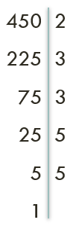
4- Mínimo común múltiplo y máximo común divisor
Definición:
El mínimo común múltiplo es el múltiplo común en 2 o más números más pequeño. Se representa así: m.c.m/mín.c.m.
El máximo común divisor es el divisor común en 2 o más números más grande. Se representa así: m.c.d/máx.c.d.
Práctica:
M.c.m:
1º: Descomposición factorial.
2º: Del resultado, coger primos comunes y no comunes elevados al mayor exponente.
M.c.d:
1º: Descomposición factorial.
2º: Del resultado, coger primos sólo comunes elevados al menor exponente.
450 = 2 · 3² · 5²
280 = 2³ · 5 · 7
M.c.m
M.c.d
2³ · 5² · 3² · 7 =
= 8 · 25 · 9 · 7 =
= 12.600
2 · 5 =
= 10

